Slide 1
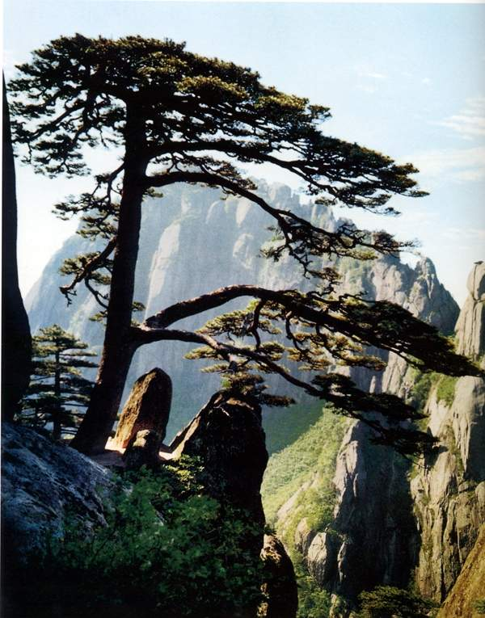
黄山奇松

Slide 2
黄山四绝 迎客松图文 迎客松资料 陪客松图文 送客松图文 千姿百态

Slide 3
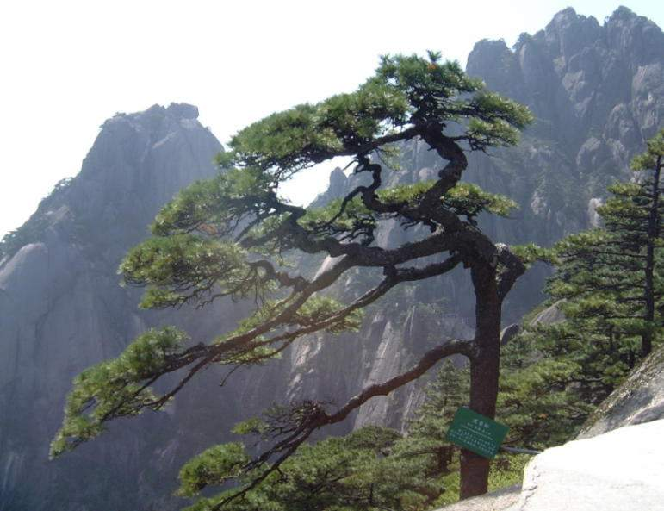
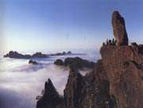
奇松
怪石
黄山四绝

Slide 4
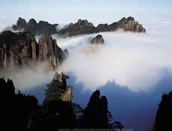

云 海

Slide 5
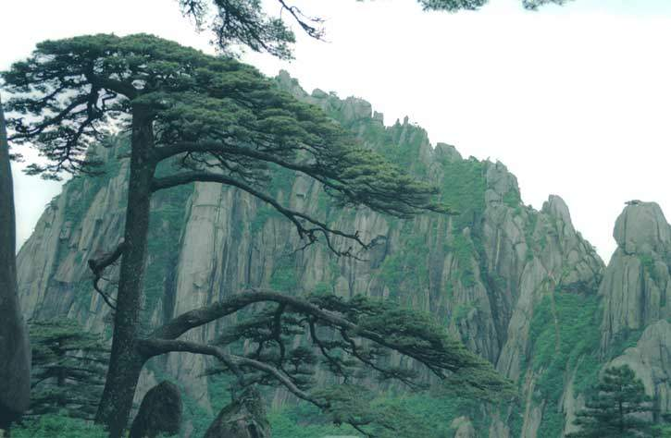
迎客松姿态优美，枝干遒劲，虽然饱经风霜，却仍然郁郁苍苍，充满生机。它有一丛青翠的枝干斜伸出去，如同好客的主人伸出手臂，热情地欢迎宾客的到来。如今，这棵迎客松已经成为黄山奇松的代表，乃至整个黄山的象征了。

Slide 6
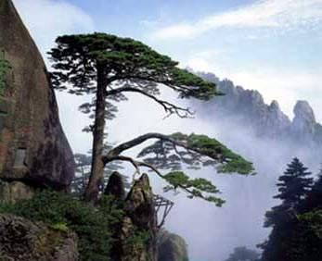
迎 客 松
“奇松傲立玉屏前，阅尽沧桑色更鲜。双臂垂迎天下客，包容四海寿千年。”挺立于玉屏峰东侧，文殊洞上，破石而生，寿逾八百年，树高10米左右，胸径64厘米，地径75厘米，枝下高2.5米。树干中部伸出长达7.6米的两大侧枝展向前方，恰似一位好客的主人展开双臂，热情欢迎海内外宾客来黄山旅游。它是黄山松的代表。姿态苍劲，翠叶如盖，刚毅挺拔，彬彬有理，形象可爱。
说一说：
人们提到黄山,就会想到--------------，看到迎客松就会想起-------------

Slide 7
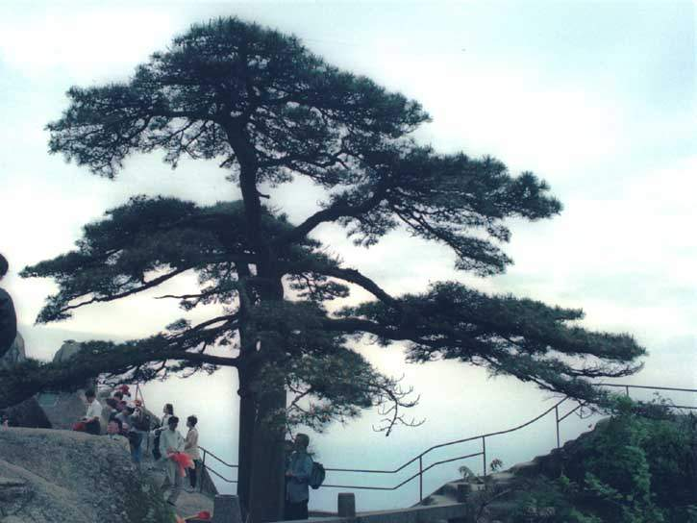
陪客松正对玉屏楼，如同一个绿色的巨人站在那儿，正陪同游人观赏美丽的黄山风光。
陪 客 松
位于黄山玉屏峰前文殊台上，海拔1670米处。四棵古松，犹如仙女，亭亭玉立，姿态秀丽，常年累月在此陪伴游人观景，故名。树龄均已500年，均高5米。东侧两棵，干围1.15米；西面两棵，干围1米。冠幅直径均为5米。

Slide 8

送 客 松 在玉屏峰的道旁。此松虬干苍翠，侧伸一枝，行似作揖送客，故名“送客松”。有诗赞曰：“岩前倩影侧枝伸，青翠容颜满面春。黄海大夫真好客，天天挥手送游人。”
送客松姿态独特，枝干蟠曲，游人把它比作“天然盆景”。它向山下伸出长长的“手臂”，好像在跟游客依依不舍地告别。

Slide 9
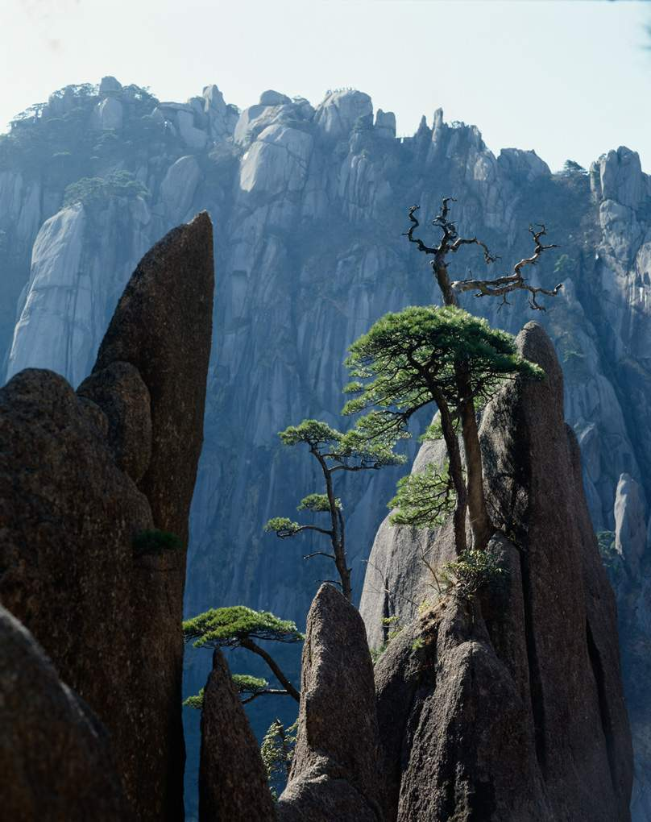
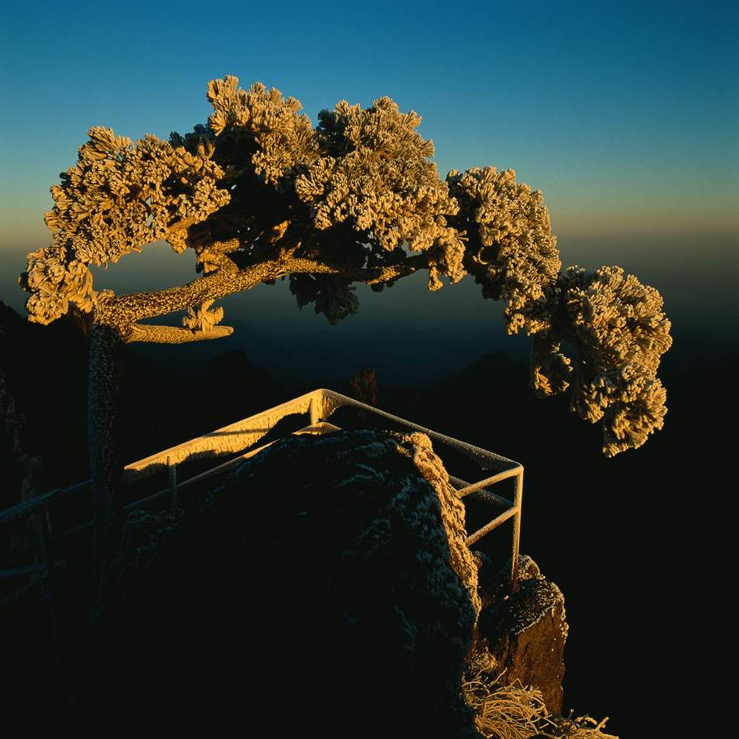

黄山松千姿百态。它们或屹立，或斜出，或弯曲；或仰，或俯，或卧；有的状如黑虎，有的形似孔雀……它们装点着黄山，使得黄山更加神奇，更加秀美。

Slide 10
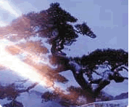


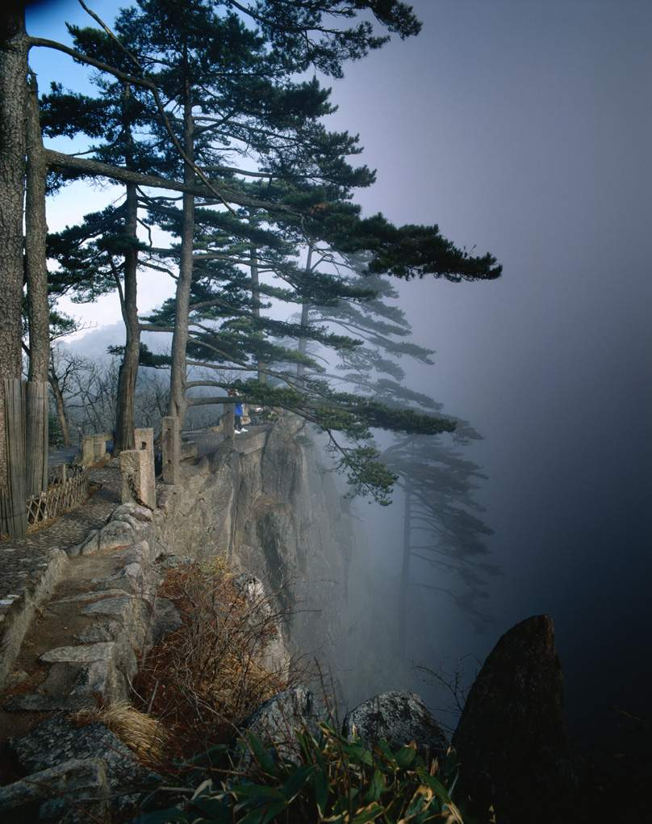
请试着给这些松树起一个名字。

Slide 11


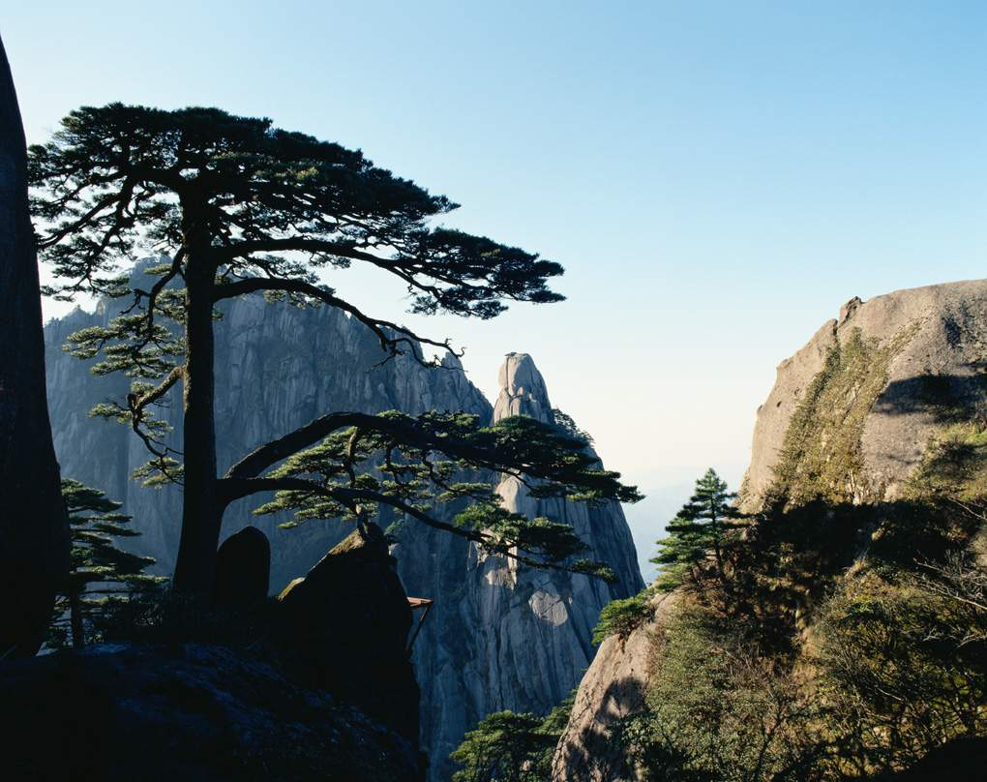

Slide 12
欢迎同学们来黄山

